Slide 1
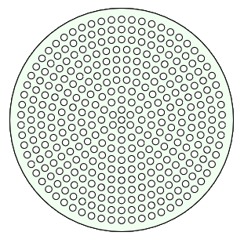


$$d$$
$$D$$

